Slide 1

Русский язык
6
класс
Имя существительное.
(урок 2)

Slide 2
Сегодня на уроке мы
Продолжим повторение существительных
Вспомним животных, о которых мы говорили на прошлом уроке
Просклоняем существительные
выполним упражнения

Slide 3


Slide 4
Упражнение 9(стр.104)
Закончите предложения. Расскажите о том, как вы помогаете животному миру.
1. Из-за экологической катастрофы погибнут многие виды животных 2. Из-за загрязнения в реке исчезла рыба 3. Из-за жары джейраны ушли в лес 4. От усталости волк тяжело дышал. 5. От боли лось кинулся бежать .

Slide 5
Найдём имена существительные
1. Из-за экологической катастрофы погибнут многие виды животных. 2. Из-за загрязнения в реке исчезла рыба. 3. Из-за жары джейраны ушли в лес. 4. От усталости волк тяжело дышал. 5. От боли лось кинулся бежать .

Slide 6
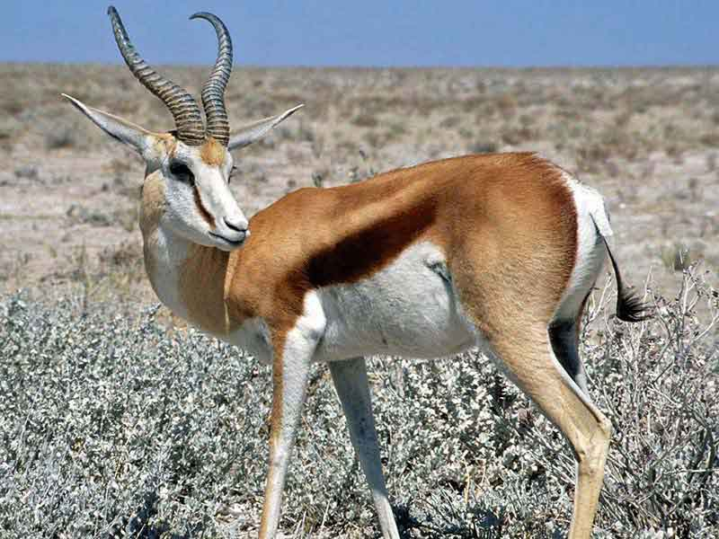
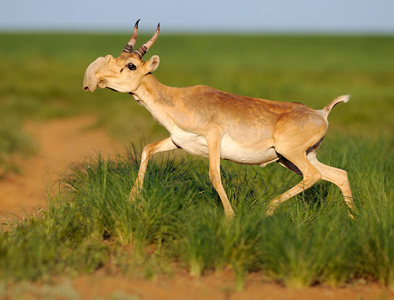
джейран сайгак

Slide 7
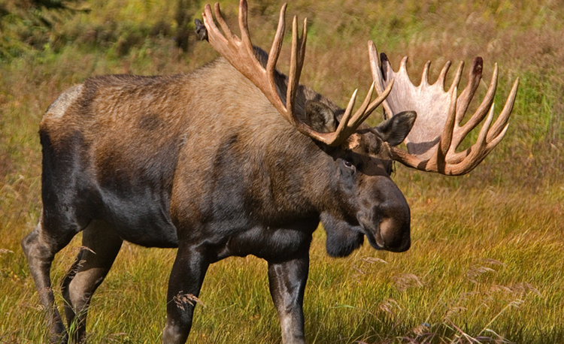
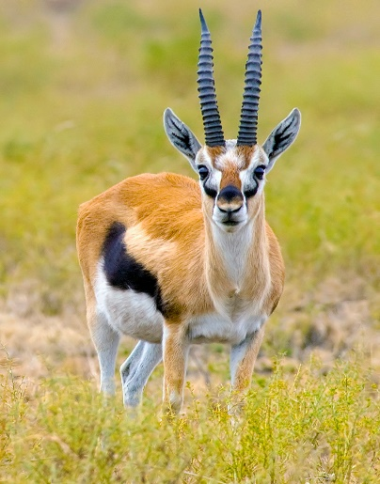
лось газель

Slide 8
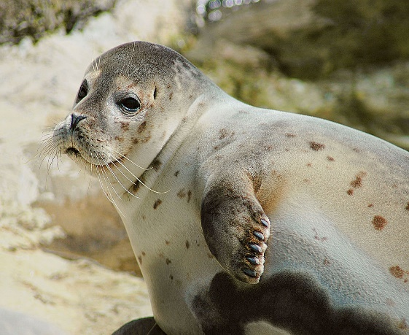
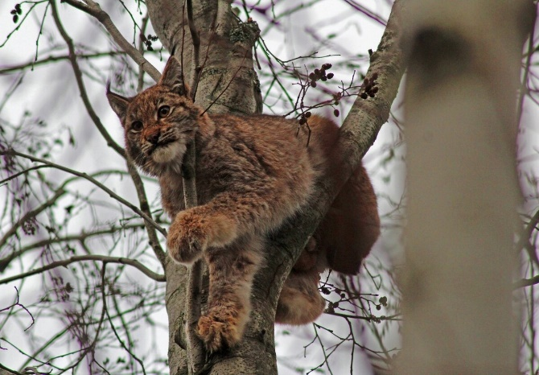
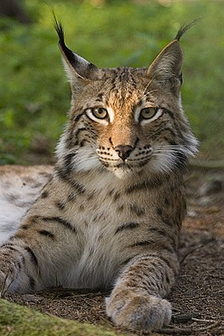
тюлень рысь

Slide 9
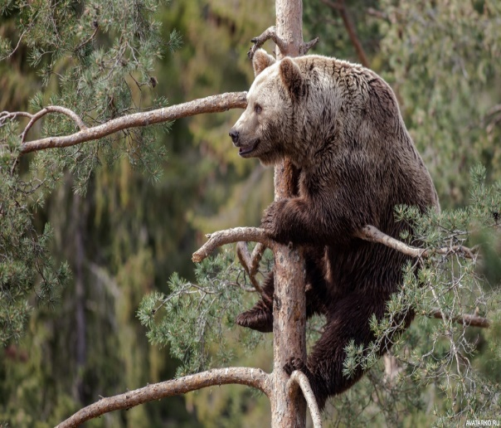
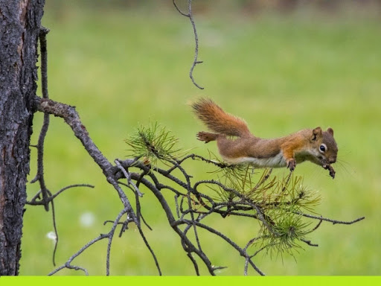
бурый медведь белка

Slide 10
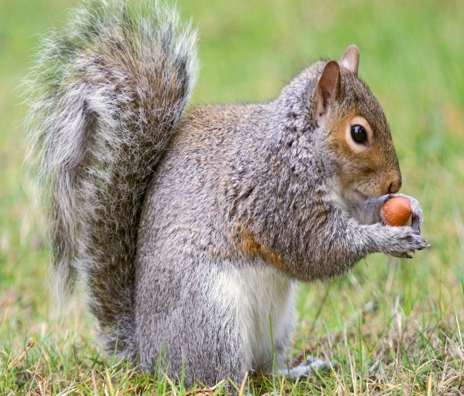
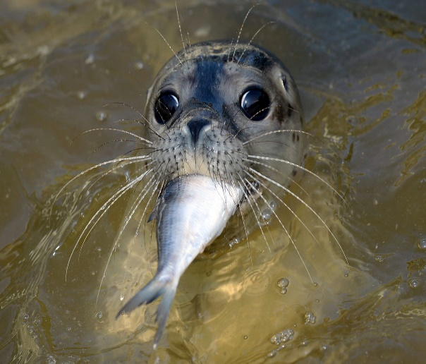

Slide 11
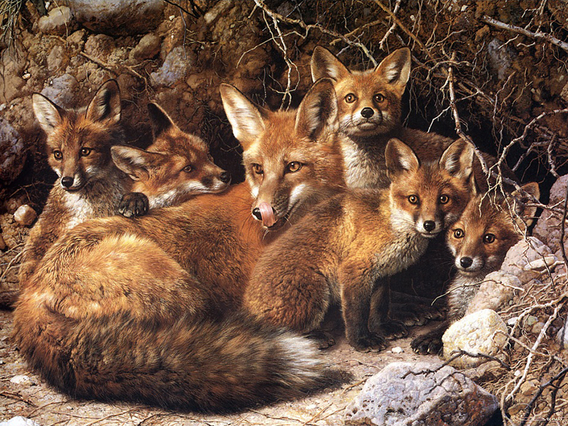
Лиса и лисята

Slide 12
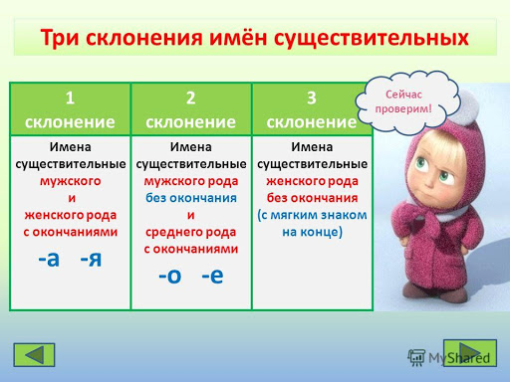

Slide 13
земля
Родина
мама
папа
человек
город
солнце море
тепло
жизнь
радость
грусть
речь
дочь

Slide 14
Определить падеж нам помогут вспомогательные слова
Именительный - есть Кто? Что?
Родительный – нет Кого? Чего?
Дательный - дать Кому? Чему?
Винительный - вижу Кого? Что?
Творительный – доволен Кем? Чем?
Предложный - говорить О ком? О чём?

Slide 15
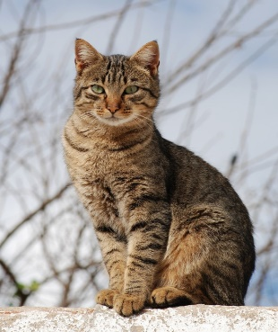
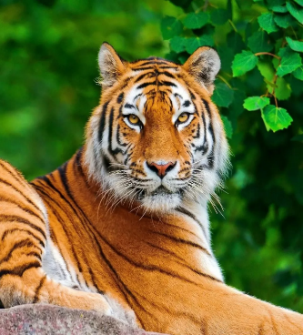
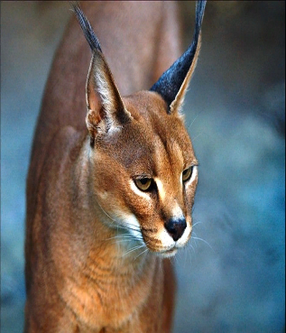

Изменим по падежам
Именительный падеж - Есть кто?
Кошка
Тигр
Рысь

Slide 16



Изменим по падежам
Родительный падеж – Нет кого?
Кошки
Тигра
Рыси

Slide 17
Изменим по падежам
Дательный падеж – Дать кому?
Кошке
Тигру
Рыси

Slide 18
Изменим по падежам
Винительный падеж – Вижу кого?
Кошку
Тигра
Рысь

Slide 19
Изменим по падежам
Творительный падеж – Горжусь кем?
Кошкой
Тигром
Рысью

Slide 20
Изменим по падежам
Предложный падеж – Думаю о ком?
О кошке
О тигре
О рыси

Slide 21
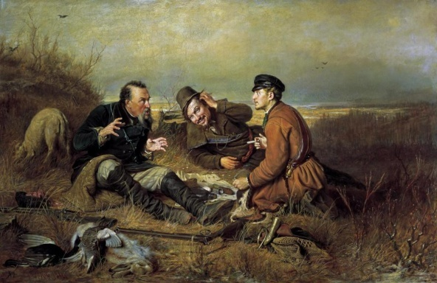
Упражнение 10
Нету радости в болоте,
Если нет в болоте уток.
Нету прелести в охоте
Без историй, басен, шуток.
Нету времени чудесней,
Чем рассказы на привале.
Прочитайте стихи А Усачёва к картине В.Перова «Охотники на привале». Без чего не могут жить охотники?

Slide 22
Упражнение 11
Ответьте письменно на вопросы: без чего вам трудно жить или учиться.
Образец: Мне трудно учиться без компьютера.
Слова для справок: хорошие и верные друзья, интересные книги, любимые занятия, интересные путешествия, мои родители, музыка, спорт.
Мне трудно жить без хороших и верных друзей.
Очень трудно жить на свете без родителей.
Трудно учиться без интересных книг, любимых занятий, музыки и спорта.

Slide 23
Упражнение 12
Допишите предложения, чтобы получились рассказы.
1) Я часто пишу письма (кому?). В письмах я рассказываю (о чём?). Недавно я встретил (кого?) и узнал (о чём?). 2) Моя подруга живёт (возле чего?). Я часто езжу (к кому? на чём?). Вместе (с кем?) мы занимаемся (где?).

Slide 24
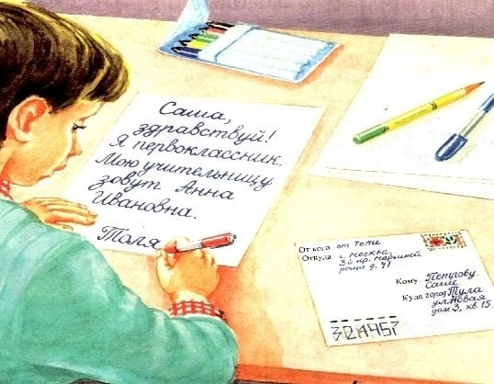
Упражнение 12
Допишите предложения, чтобы получились рассказы.
1) Я часто пишу письма другу. В письмах я рассказываю о своей учёбе. Недавно я встретил друга и узнал о новом парке.
2) Мой друг живёт возле большого парка. Я часто езжу к нему на велосипеде. Вместе с другом мы занимаемся в спортивной секции.

Slide 25
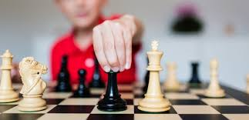
Упражнение 13
Расскажите о своих близких. Чем они увлекаются? Чему вас научили?
Образец: Мой брат Даврон хорошо играет в шахматы. Благодаря ему я тоже люблю играть в шахматы.
Слова для справок: играть на гитаре, играть в баскетбол, изучать японский язык, рисовать красками, увлекаться историей, заниматься лёгкой атлетикой, интересоваться поэзией.

Slide 26
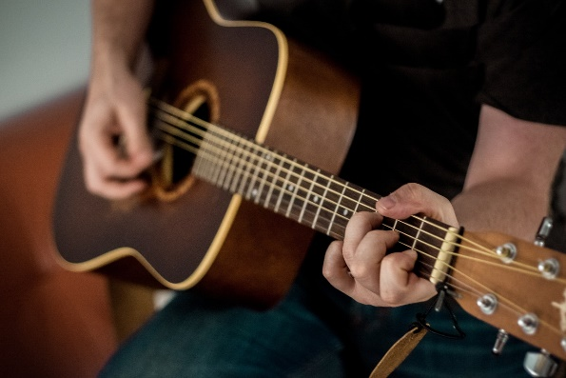
Упражнение 13
Мой дядя Азиз хорошо играет на гитаре. Благодаря ему я тоже немного умею играть на гитаре.

Slide 27
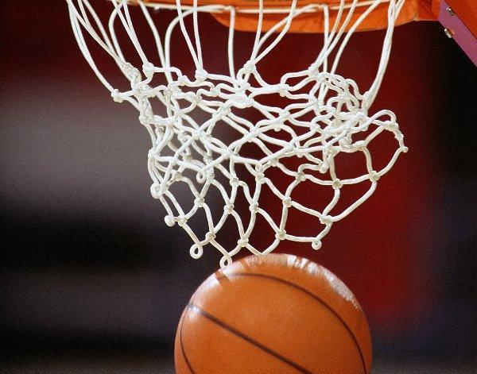
Упражнение 13
Мой друг Анвар хорошо играет в баскетбол. Благодаря ему я тоже люблю играть в баскетбол.

Slide 28

Мои одноклассники изучают японский язык. Благодаря им я тоже увлёкся этим языком.

Slide 29
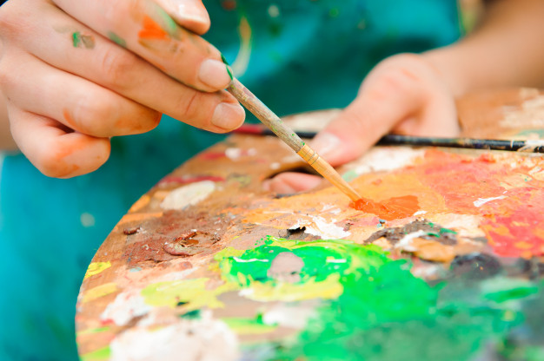
Моя бабушка любит рисовать красками. Благодаря ей мой папа стал художником.

Slide 30
Упражнение 13
Мой друг Шохрух увлекается историей. Благодаря ему я тоже начал увлекаться историей.
Моя подруга Лола хочет заниматься лёгкой атлетикой. Благодаря ей мне тоже нравится этот вид спорта.
Моя мама интересуется поэзией. Благодаря ей у нас очень много книг.

Slide 31
Упражнение 14
Прочитайте рассказ Анвара. Слова в скобках поставьте в правильную форму. Не забудьте о предлогах.
У меня есть друг Рустам. Мы вместе учимся … (шестой класс). Он родился … (Коканд), но теперь его семья живёт … (наш город) … (книжный магазин). Его отец каждый день едет … (автобус) … (завод). Он работает (оператор) сложных станков. Мама (мой друг) ходит … (работа) … детский сад. Она играет … (фортепиано) для детей. Старшая сестра Рустама учится … музыкальной школе играть … (скрипка). Мой друг увлекается (компьютерные игры) и любит (фантастика). … (школа) он хочет стать (программист) и придумать (новая игра) про Аламазона. Это его любимый герой из книги (Анвар Абиджан). Мы часто беседуем … (Рустам) о (фантастика и приключения). Благодаря (он) я прочитал много (интересные книги). Без (друг) мне скучно, а … (Рустам) всегда весело.

Slide 32
Упражнение 14
У меня есть друг Рустам. Мы вместе учимся в шестом классе. Он родился в Коканде, но теперь его семья живёт в нашем городе. Его отец каждый день едет на автобусе на завод. Он работает оператором сложных станков. Мама моего друга ходит на работу в детский сад. Она играет на фортепиано для детей. Старшая сестра Рустама учится в музыкальной школе играть на скрипке. Мой друг увлекается компьютерными играми и любит фантастику. После школы он хочет стать программистом и придумать новую игру про Аламазона. Это его любимый герой из книги Анвара Абиджана. Мы часто беседуем с Рустамом о приключениях. Благодаря ему я прочитал много интересных книг. Без друга мне скучно, а Рустаму всегда весело.

Slide 33


Slide 34
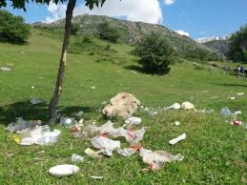
Выполните самостоятельно
Упражнение 15 на странице 105. Просклоняйте слова игра, приключение, труд.
Подумайте, как можно сохранить природу.

Slide 35
Русский язык
6
класс
Имя прилагательное
( повторение)

Slide 36
Сегодня на уроке мы
повторим самостоятельную часть речи Прилагательное.
Узнаем новые слова, которые обозначают цвет.
Просклоняем прилагательные.
Выполним упражнения

Slide 37
Ответьте на вопросы
!!! Что такое имя прилагательное?
На какие вопросы отвечает прилагательное?
Как изменяются имена прилагательные?

Slide 38
Имена прилагательные обозначают признак предмета (цвет, размер, форма, качество, материал).
Они отвечают на вопросы какой? какая? какое? какие?.
Имена прилагательные изменяются по родам, числам и падежам.

Slide 39

Прочитайте стихотворение А. Шмидта
Смотри,
День какой солнечный!
Облако какое сдобное!
Листва какая свежая!
Назовите род прилагательных.

Slide 40
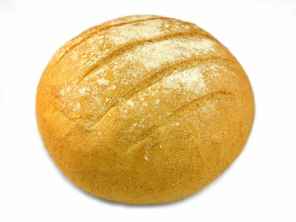
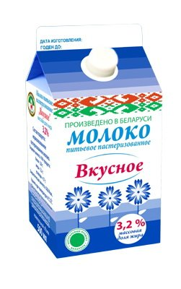
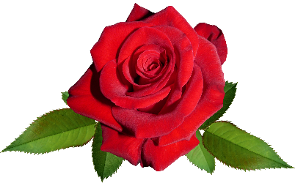
Смотри,
Хлеб какой золотистый!
Молоко какое вкусное!
Роза какая красная!

Slide 41

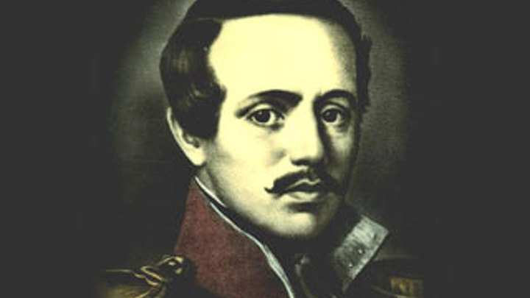
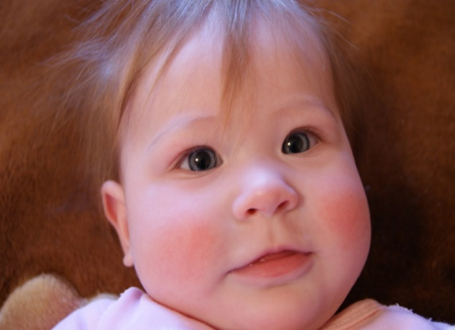
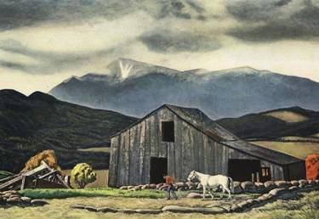
Смотри,
Мир какой старый!
Дитя какое розовощёкое!
Жизнь какая краткая!
А тебе остаётся
Восхищаться не переставая:
«Какой! Какое! Какая!»
1814 -1841

Slide 42
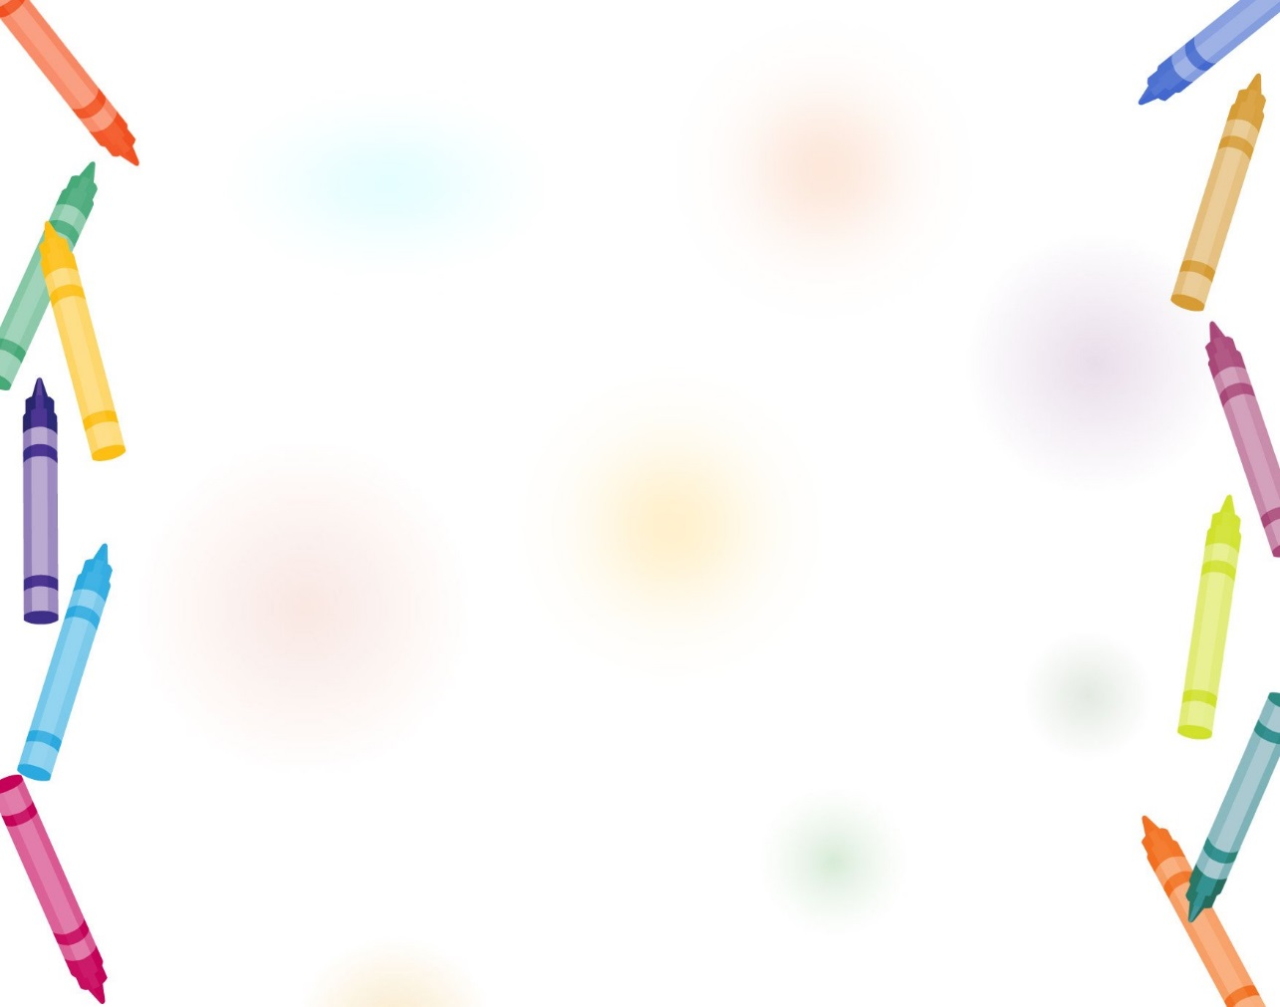
Род имён прилагательных
Мужской род
-ый, -ий,
-ой
Средний род
-ое, -ее
Женский род
-ая, -яя
Число имени прилагательного определяется по числу имени существительного.

Slide 43
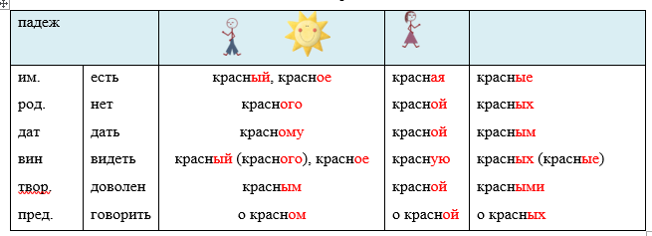
Склонение прилагательных

Slide 44
Упражнение 2
Выпишите сначала названия цветов красного оттенка (rang turi), потом синего, зелёного, коричневого и жёлтого. Расскажите какого цвета ваша одежда, обувь, сумка. Какими прилагательными нельзя описать одежду?
Розовый, голубой, каштановый, лимонный, салатный, малиновый, изумрудный, карий, бирюзовый, оранжевый, алый, лазурный, болотный, васильковый, песочный, оливковый, шоколадный, золотой, вишнёвый, бордовый.

Slide 45
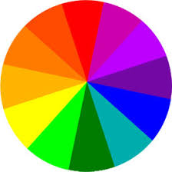
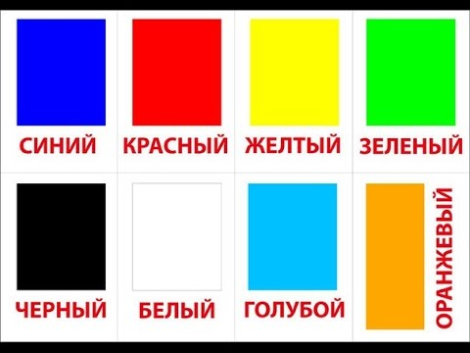

Slide 46
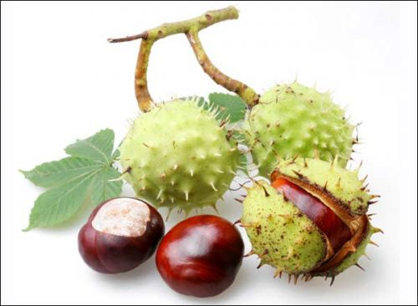
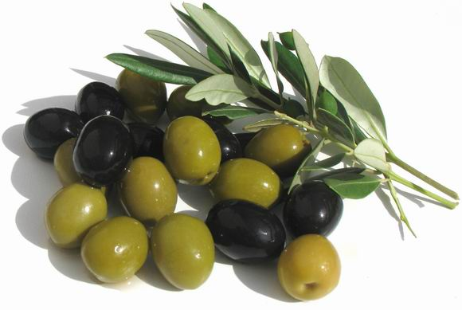

Slide 47
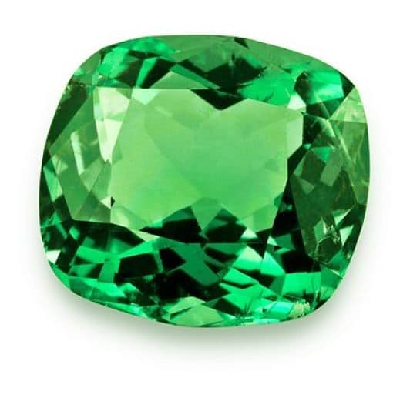
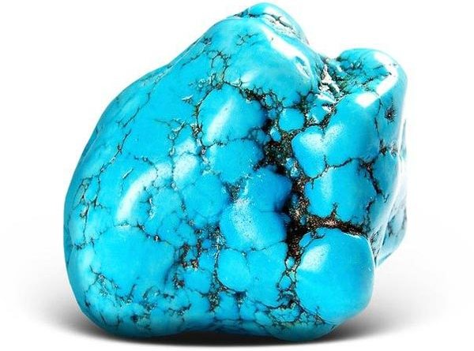

Slide 48
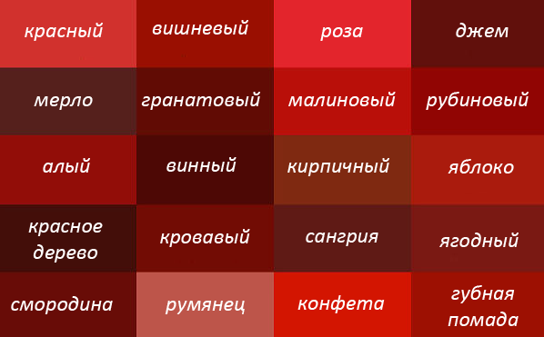
Розовый, малиновый, алый, вишнёвый, бордовый.

Slide 49
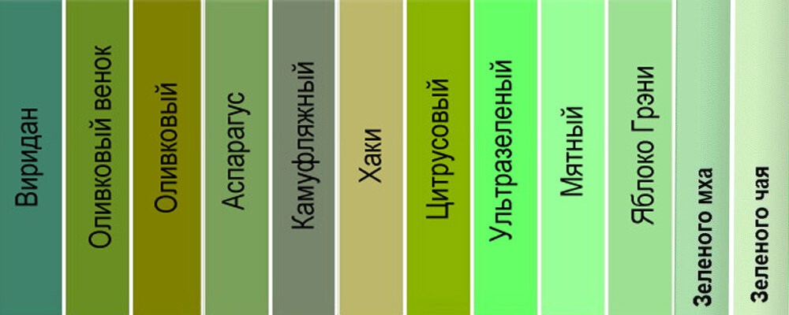

Slide 50
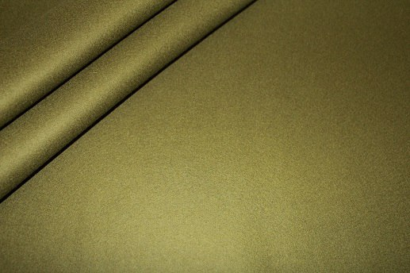
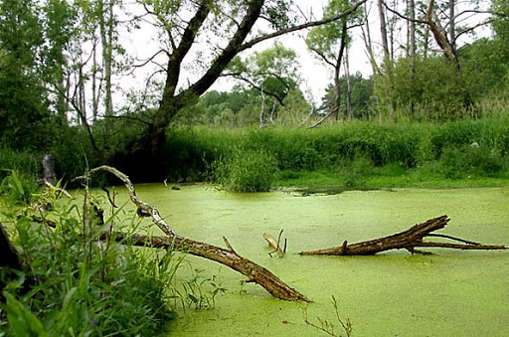

Slide 51

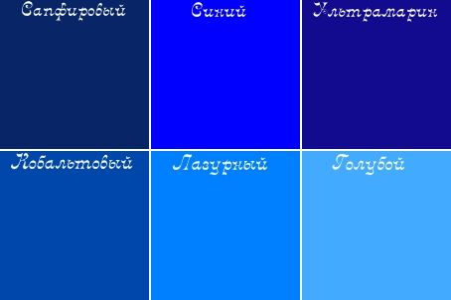

Slide 52
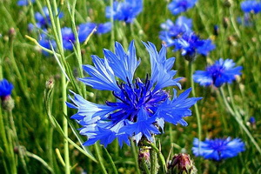
голубой, бирюзовый, лазурный, васильковый.

Slide 53
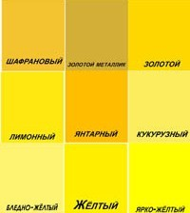
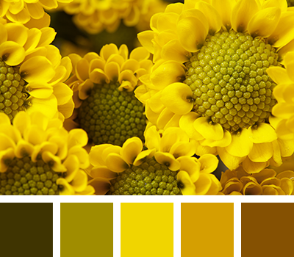
лимонный,
оранжевый,
песочный,
золотой,

Slide 54
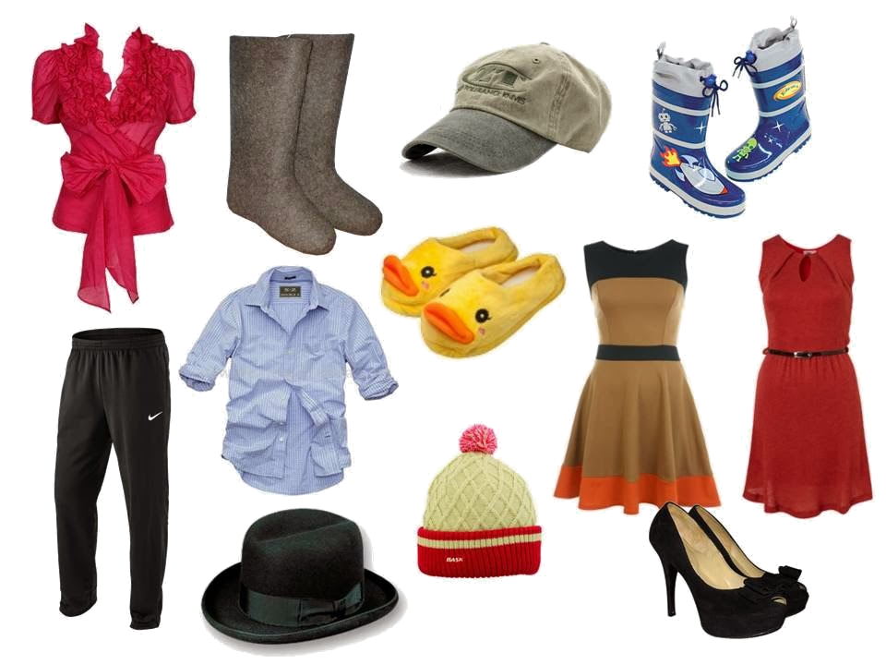
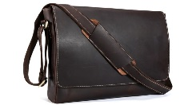
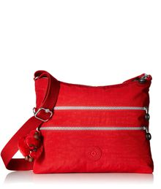
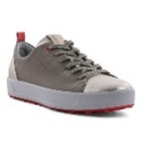
Какого цвета одежда, обувь, сумка?

Slide 55
Упражнение 3
Найдите пары антонимов. Сравните одежду по образцу.
Образец: Мама надела длинную юбку и лёгкую блузку, а дочку одела в короткое тёплое платье.
Большой, широкий, тёплый, зимний, длинный, лёгкий, тесный, праздничный, маленький, узкий, короткий, рабочий, летний, просторный.

Slide 56
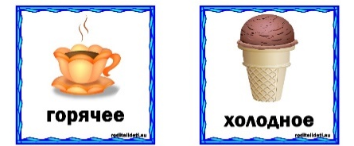




Что такое антонимы?
Антонимы – это слова одной части речи, имеющие прямо противоположные лексические значения.

Slide 57

Упражнение 3
Найдите пары антонимов. Сравните одежду по образцу.
Большой - маленький , широкий - узкий,
зимний - летний , длинный - короткий, тесный - просторный, праздничный - рабочий.

Slide 58




Упражнение 4
Как можно описать одежду по-другому? Скажите по образцу.
Шерстяной – из шерсти, кожаный, резиновый, синтетический.
Атласный – из атласа, пуховый, ситцевый, шёлковый, трикотажный.
Домашний – для дома, спортивный, школьный, рабочий, вечерний, летний.

Slide 59
Упражнение 5
Замените выделенные слова прилагательными.
Одежда для дома должна быть удобной и лёгкой. Лучше не надевать платья и рубашки из синтетики. Платье для лета должно быть из ситца. Футболка должна быть из хлопка. Халат для зимы должен быть из байки или трикотажа.

Slide 60


Байковый халат

Slide 61
Упражнение 5
Замените выделенные слова прилагательными.
Домашняя одежда должна быть удобной и лёгкой. Лучше не надевать синтетические платья и рубашки . Летнее платье должно быть ситцевым. Футболка должна быть хлопчатобумажной. Халат для зимы должен быть байковым или трикотажным.

Slide 62


Мамина шуба
Севарин свитер

Slide 63
Упражнение 6
Научитесь по-другому говорить, кому принадлежат вещи.
Жакет мамы – мамин жакет; пиджак папы, юбка сестры, рубашка дедушки, шляпка бабушки, блузка Тани, брюки Коли.
Куртка брата – братова куртка; костюм отца, шапка деда.

Slide 64
Упражнение 7
Подберите существительные к прилагательным.
Образец: овечья шерсть.
Козий, лисий, верблюжье, заячья, беличий, волчья.
Мех, пух, одеяло, воротник, шубка, шкура.

Slide 65



Козий пух

Slide 66



Slide 67



Slide 68

Упражнение 8
Древние саки-тиграхауда носили на голове остроконечный головной убор высотой 70 сантиметров.

Slide 69

Его украшали золотые пластины с изображением быстрых коней , снежных барсов, горных козлов, птиц.

Slide 70

На шею надевали золотую гривну с наконечниками в виде голов тигра

Slide 71

В серьгах были бирюзовые вставки

Slide 72

Поверх льняной рубашки надевали короткий и узкий меховой кафтан с кожаным поясом

Slide 73

Какой головной убор носили саки-тиграхауда?
Чьи фигуры украшали остроконечные шапки саков?
Какую гривну надевали саки на шею?
Какие вставки были в серьгах?
Что надевали саки поверх льняной рубашки?

Slide 74
Мы узнали:
О разрядах имен прилагательных;
О том, на какие признаки указывает имя прилагательное.
Научились:
Распознавать цвета
Склонять имена прилагательные
Образовывать притяжательные прилагательные.

Slide 75
Задание для самостоятельного выполнения
Выполнить упражнения 10,11
на странице 109,
повторить имена прилагательные,
найти и посмотреть видеоурок Имя прилагательное

